Slide 1











Movie
Recommender System
웹 크롤링을 통한
코사인 유사도 기반
영화 추천 시스템
오늘 뭐 볼래?
빅데이터 | | 20175134 박찬양
빅데이터 | | 20187171 한상민
빅데이터 | | 20187153 김유훈
데이터테크 | | 20172207 김현진
데이터테크 | | 20187115 조금주

Slide 2
Movie
Recommender System
오늘 뭐 볼래?
목차
PART1. 개요
목표
프로젝트 구성
PART2. 영화 추천시스템 구현
Web Crawling
코사인 유사도
Word2Vec
PART3. 웹 구현

Slide 3
PART 1. 개요 및 목표

Slide 4
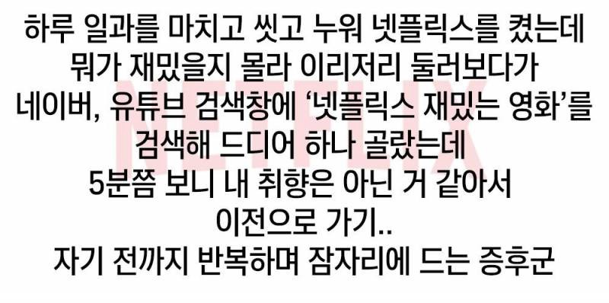
# 01
개요 및 목표
PART 1. 개요
문제점
넷플릭스 증후군?
>> OTT 서비스를 이용하면서 영화목록 중
원하는 영화를 찾지 못하고 시간을 버리는 경우
>> 큰 범주의 카테고리(ex. 공포, 로맨스, SF) 안에서만 영화 추천
목표
>> 3개의 세부적인 키워드를 통해 효율적인 영화 추천 시스템 구현
>> 비슷한 리뷰를 가진 영화 추천 시스템 구현

Slide 5









# 02
프로젝트 구성
PART 1. 개요
웹 크롤링
자연어 처리
웹 페이지 구현
Front
Back
파이썬을이용해 영화 리뷰 크롤링 및 저장
데이터 전처리 : 중복제거/ 형태소 분석
자연어 처리 모델 생성 및 분석
- 영화 추천 사이트 구현

Slide 6
PART 2.
영화 추천 시스템 구현

Slide 7



# 01
Web crawling
PART 2 .NLP
#1. 웹 크롤링 과정
- 파이썬 Beautiful Soup 라이브러리를 통해 웹 크롤링 진행
크롤링된 리뷰 데이터 Mysql DB 저장
2000.01.01 – 2021.09.30
영화목록 : 2868개
약 20900개의 리뷰 데이터
약 30,000개 영화리뷰
데이터 크롤링
영화진흥위원회 영화 DB
2000.01.01 – 2021.09.30
영화목록 : 18379개
DATABASE 저장
2000.01.01 – 2021.09.30
영화목록 : 10590개
약 11000개의 리뷰 데이터

Slide 8

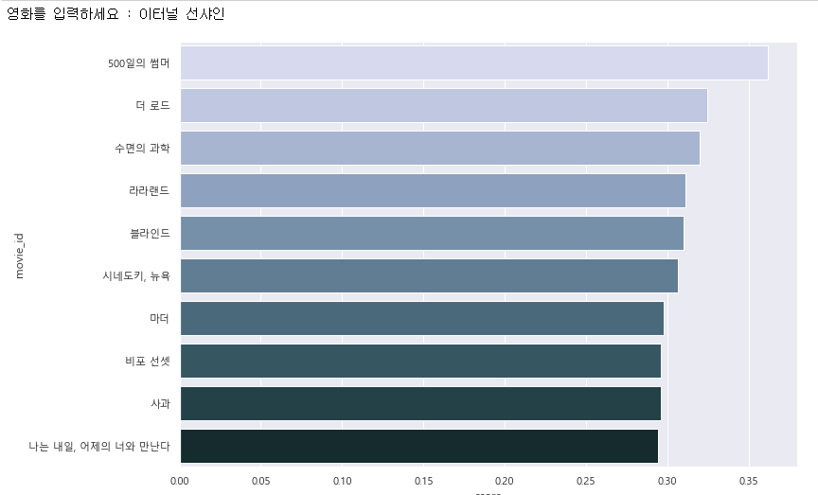
# 02
NLP 구현 : 코사인 유사도
PART 2 .NLP
#1. TF-IDF 을 이용한 ‘영화 리뷰 ’ 코사인 유사도 분석
데이터 전처리 : 불용어 제거/ 명사+형용사+동사만 추출한 데이터 생성 / 중복 제거
사이킷런 패키지를 이용한 TF-IDF를 통해 중요도가 높은 단어 가중치 부여 후 행렬 생성
TF-IDF 행렬을 통해 단어 벡터 간의 코사인 유사도 계산
입력한 영화와 유사도가 높은 영화 10개 추천 및 워드 클라우드 생성

Slide 9
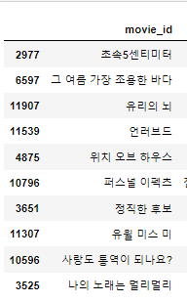
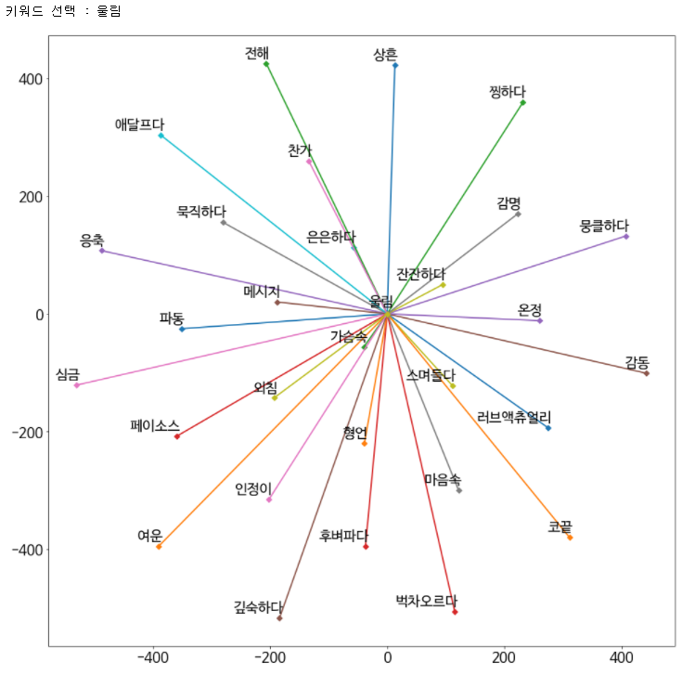
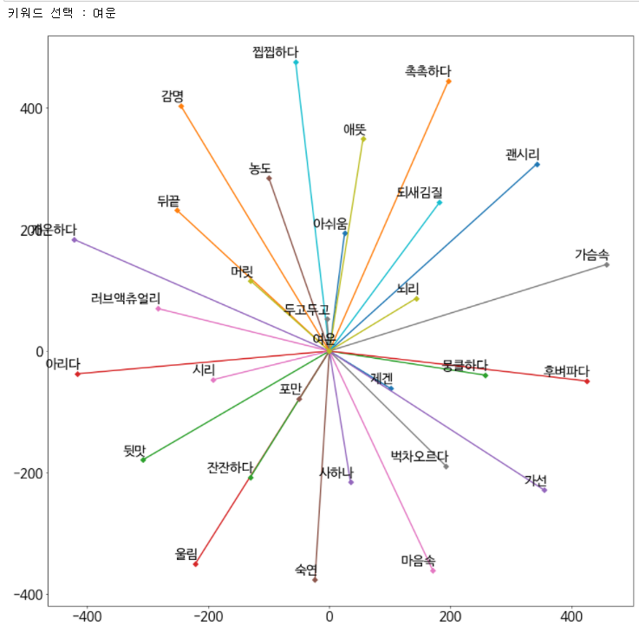
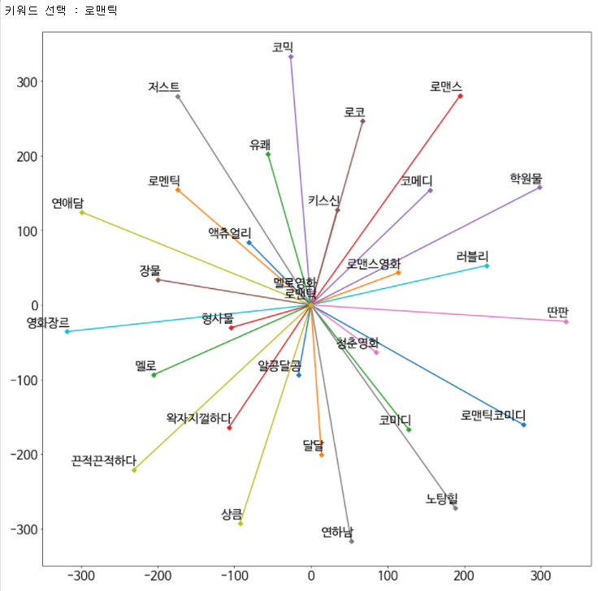
# 03
NLP 구현 : Word2vec
PART 2 .NLP
#2. Word2vec 을 이용한 사용자 선택 키워드 기반 ‘영화 리뷰 ’ 코사인 유사도 분석
gensim 패키지의 word2vec 을 통해 워드 임베딩 모델 생성
키워드를 입력 시 영화리뷰 데이터를 토큰화 하여 워드 임베딩 모델에서 유사한 단어들을 추출
3개의 키워드의 각 유사한 단어들의 벡터를 합쳐 TF-IDF 모델을 통해 코사인 유사도 계산
후 유사도가 높은 상위 10개의 영화 추출
울림
여운
3가지 키워드 선택
여운/울림/로맨틱
로맨틱

Slide 10
PART 3. 웹 구현

Slide 11
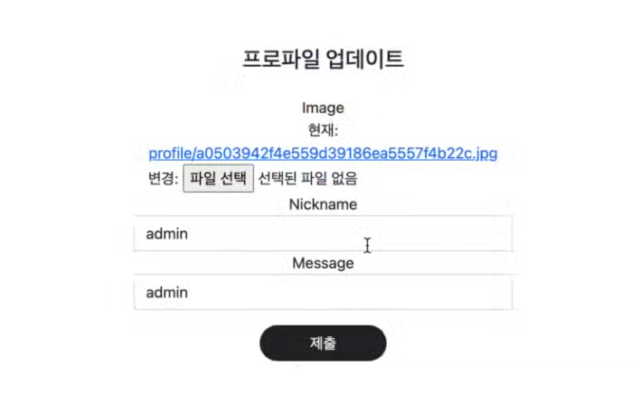
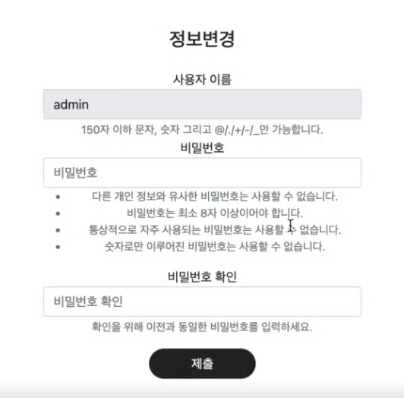
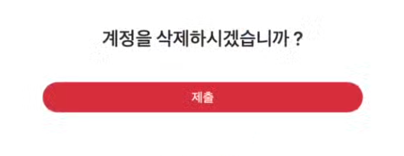
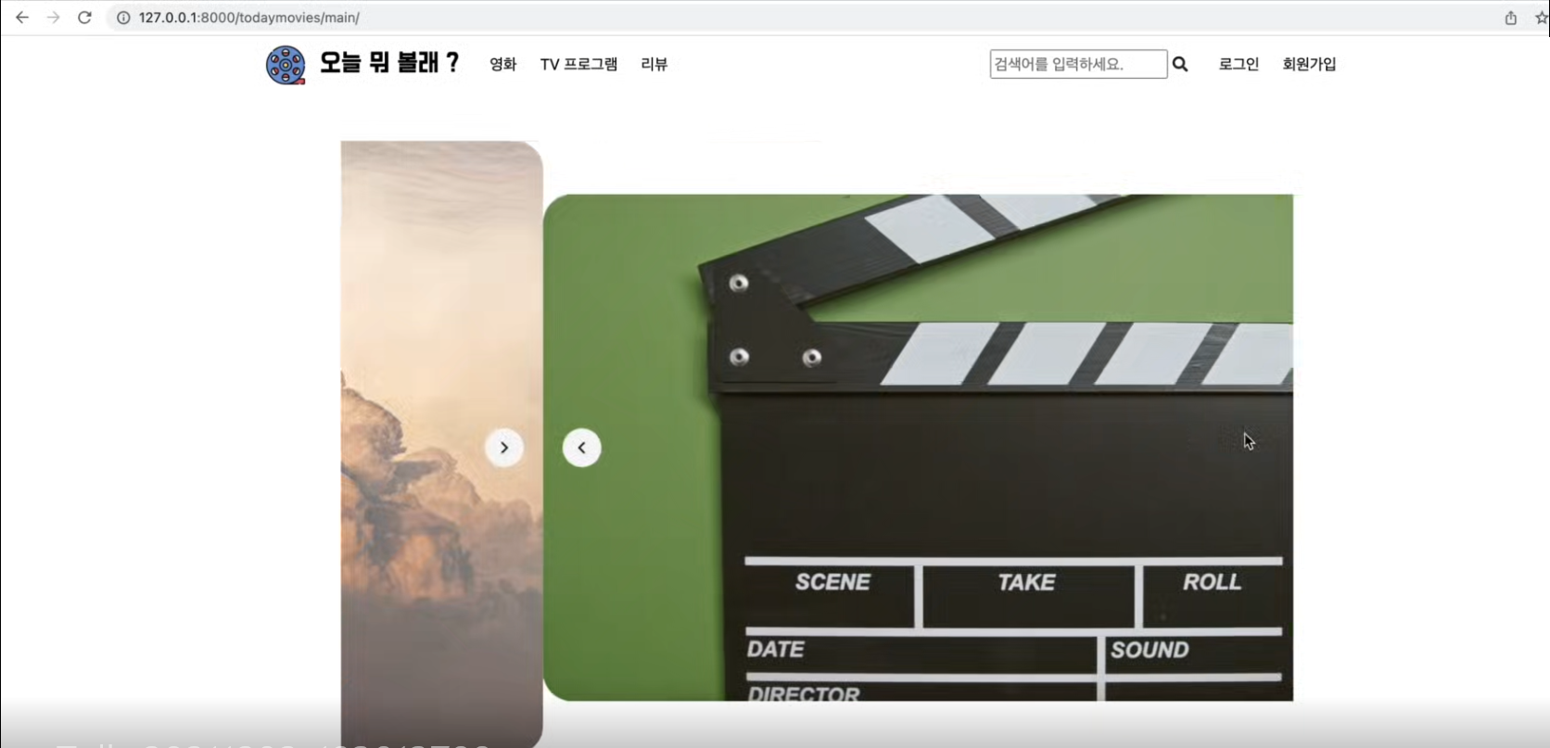
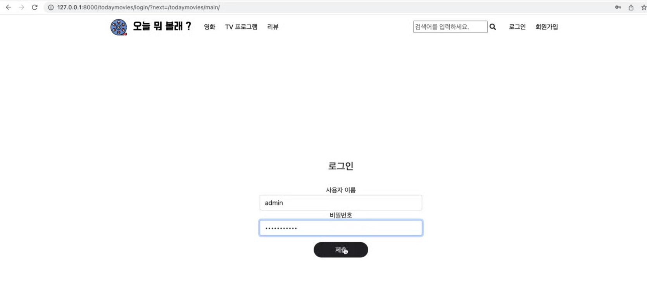
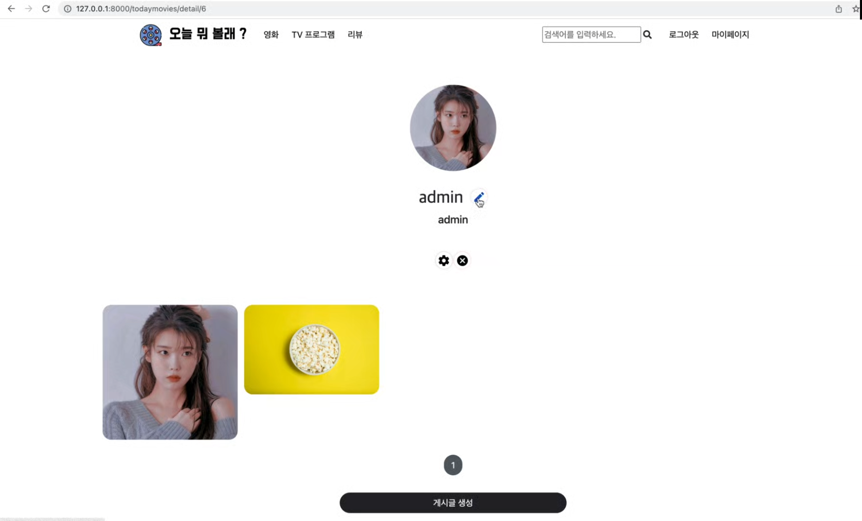



# 01
웹 구현 :웹 구성
PART 3 .WEB
#1. 웹 페이지 구성
메인 페이지 : 슬라이드 쇼를 사용하여 추후 배너 사용 가능 로그인 | 회원가입 | 검색 이동 가능
로그인 페이지 : 사용자 이름과 비밀번호를 입력하여 로그인 가능
마이 페이지 : 프로필 업데이트 | 개인 정보 변경 | 계정 삭제 | 게시글 작성 | 게시글 나열
메인 페이지
로그인 페이지
마이 페이지
닉네임 변경
내 정보 수정
계정 탈퇴

Slide 12
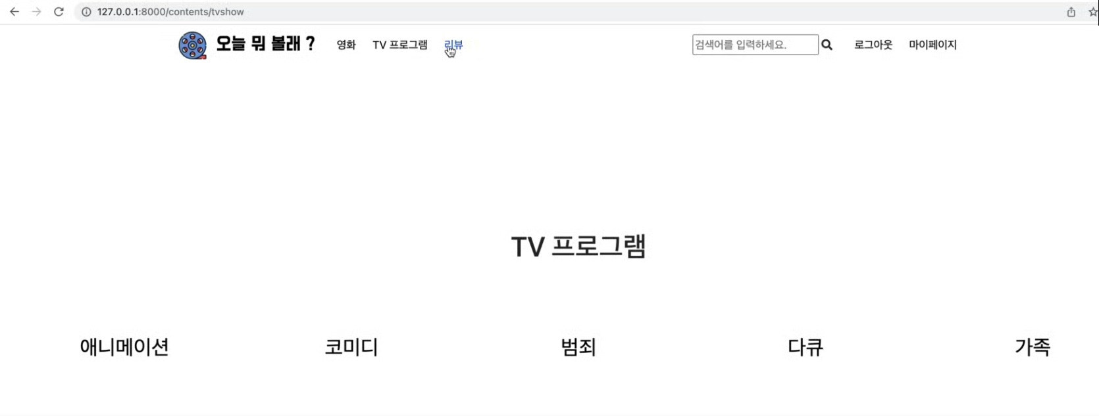
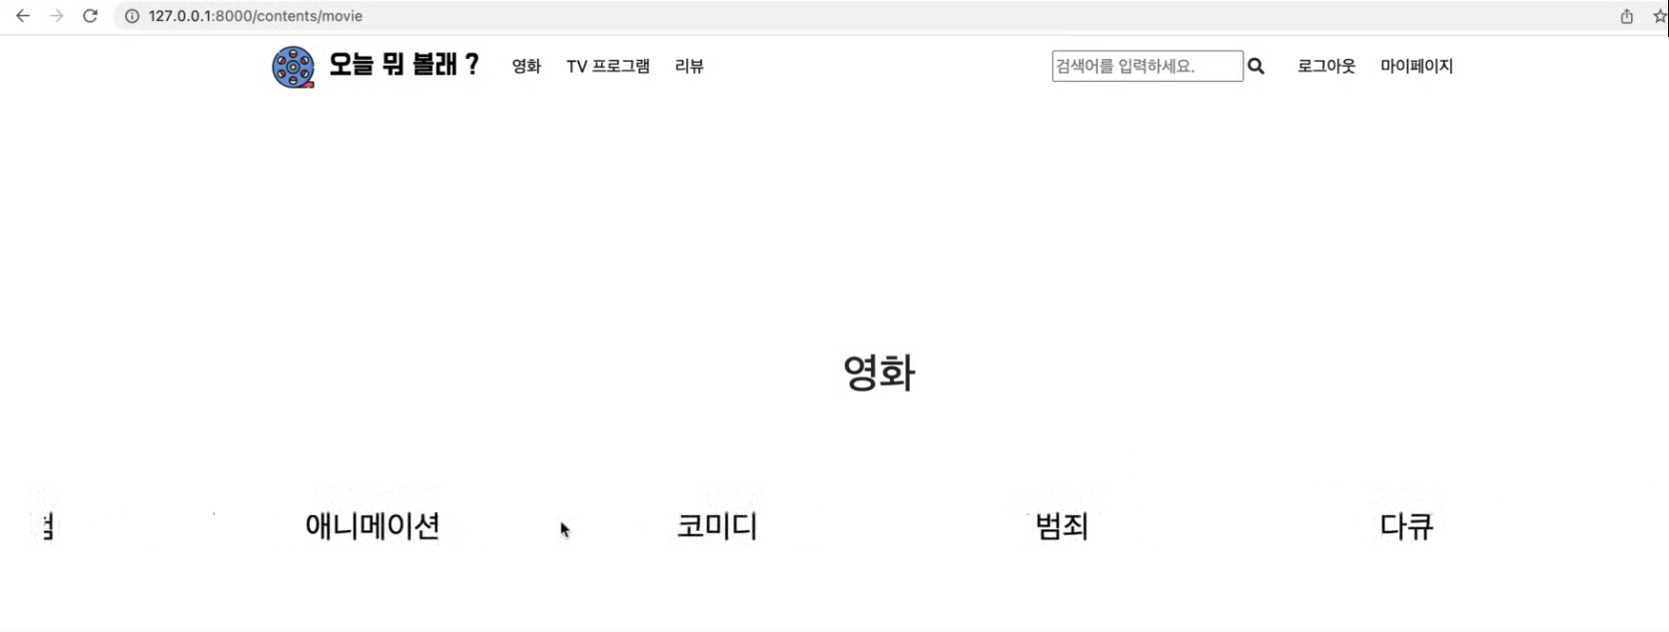

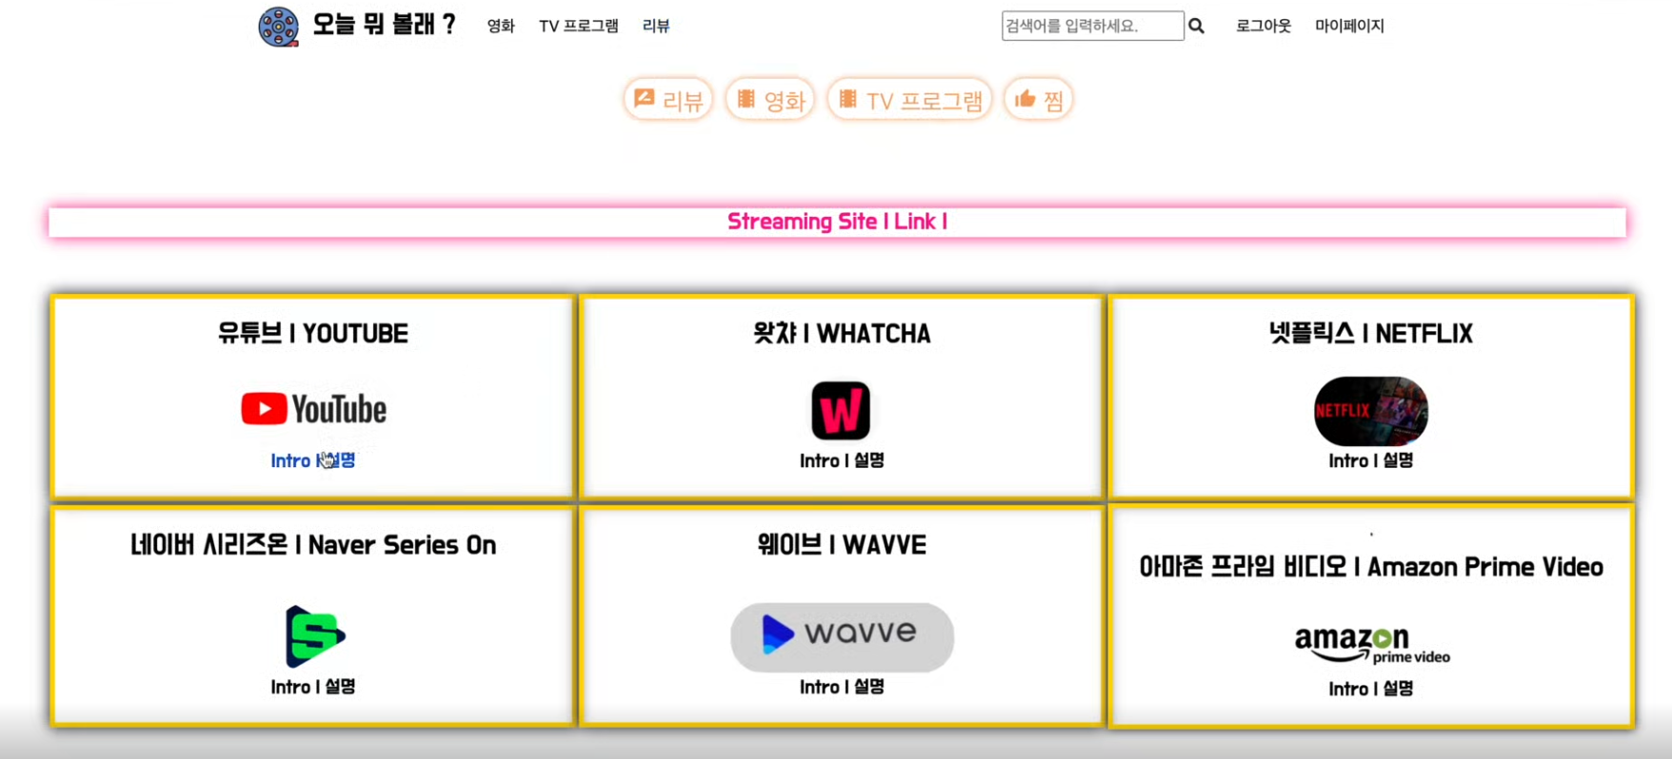

# 02
웹 구현 :웹 구성
PART 3 .WEB
#2. 웹 상단 메뉴 구성
영화 카테고리 | TV프로그램 카테고리 | 스트리밍 사이트 연결화면 | 리뷰작성 기능
영화 : 영화 장르 분류 목록 드래그로 이동 가능 >> 해당 장르 영화로 이동
TV프로그램 : 프로그램 장르 분류 목록 드래그로 이동 가능 >> 해당 장르 프로그램으로 이동
리뷰 : 현재 많이 이용하고 있는 대중화된 리뷰사이트들을 나열 및 간단한 설명을 추가
리뷰 : 게시글 작성 및 게시된 글의 코멘트 작성
영화 : 수집한 영화 목록을 선택해 리뷰 작성
TV 프로그램 : 수집한 TV프로그램 목록을 선택해 리뷰 작성
찜 : 에서 마음에 드는 영화들의 모음

Slide 13
PART 4. 활용방안 및 기대효과

Slide 14
PART4.
활용방안 및 기대효과
기대효과
문화 콘텐츠 산업이 발전하고 있는 가운데 효율적인 영화 추천 시스템을 이용한다면 시간 절약 가능
활용방안
스트리밍 사이트들과 협업을 통해 상업적으로 활용 가능
새로 제작된 영화와 같은 경우에도 시스템의 사용자에게 추천을 통해 광고수익 창출 가능

Slide 15
감사합니다 :)

